Slide 1
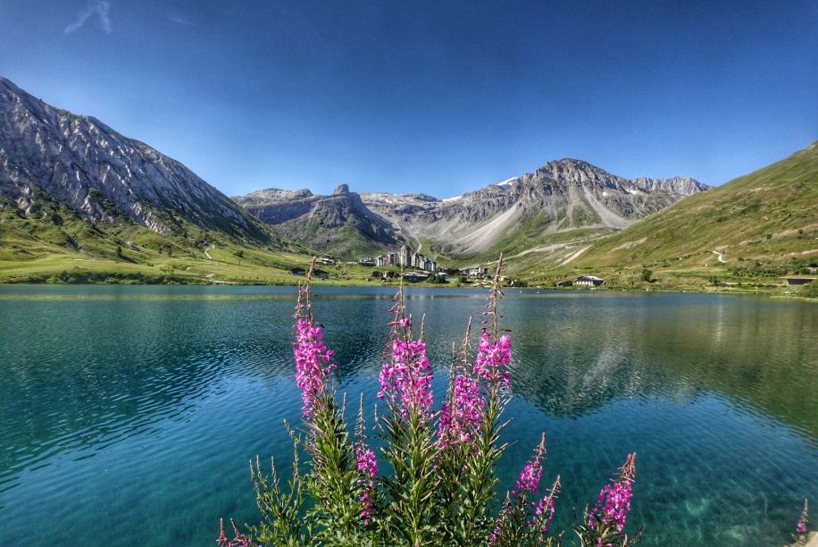
Parc de la Vanoise
et Pralognan
Cliquez Droit PPS En Manuel Merci

Slide 2
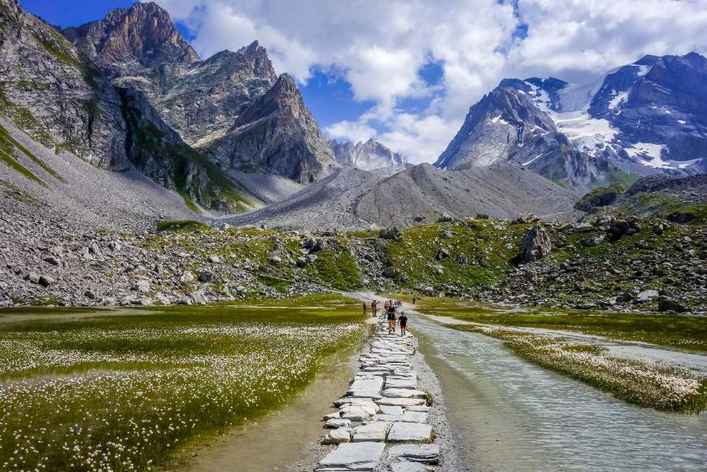
Parc de la VANOISE
paysages montagnards
hiver et été
Faune superbe
Chalets d’alpage
refuges en altitude
Et la station
De PRALOGNAN

Slide 3
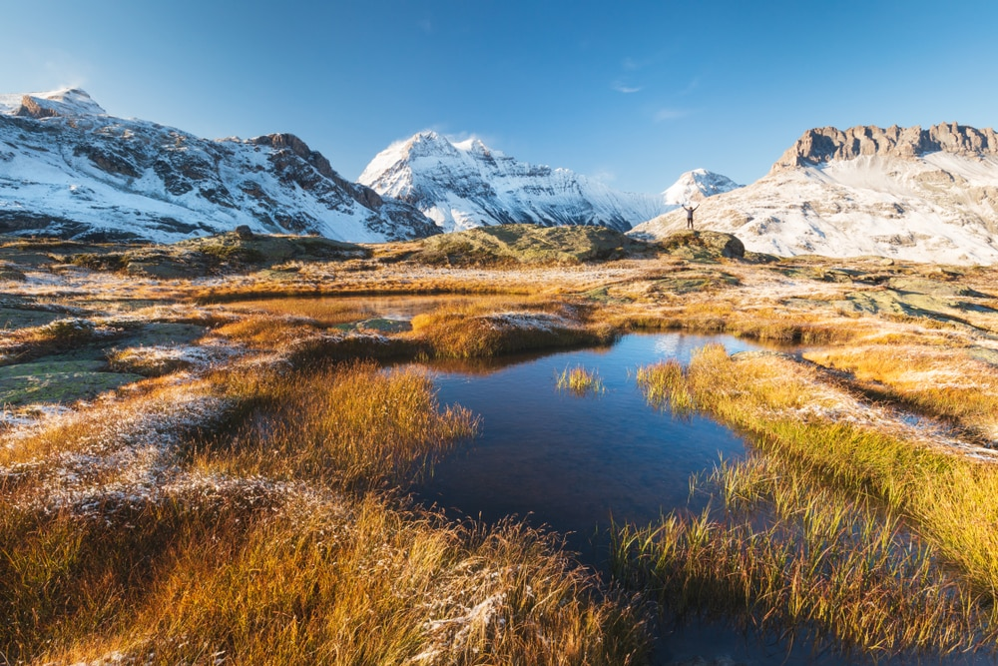

Slide 4
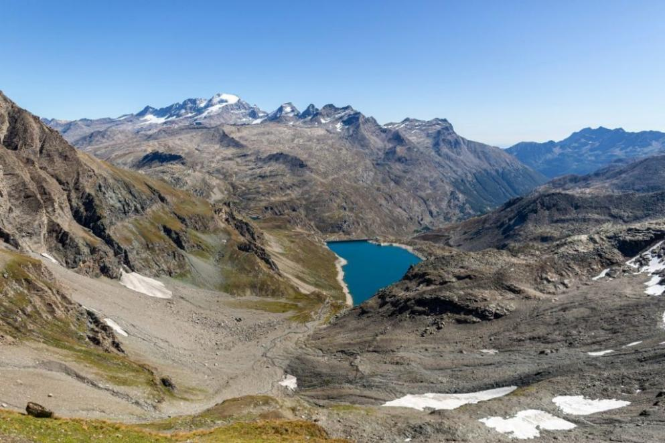

Slide 5
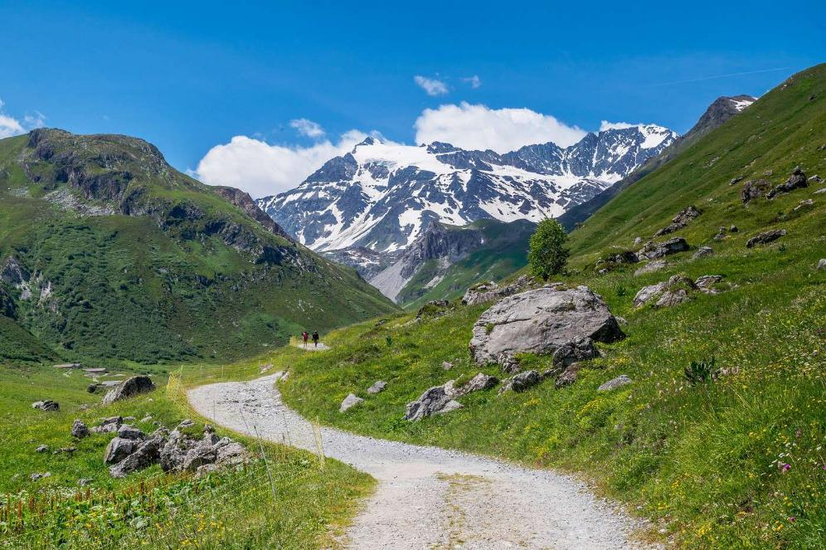

Slide 6
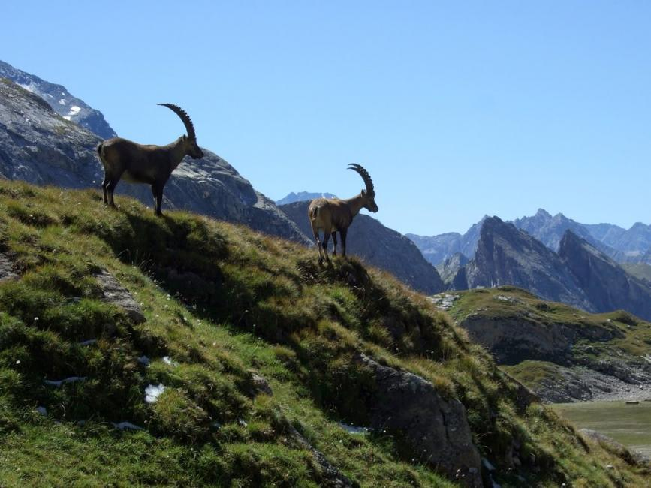

Slide 7
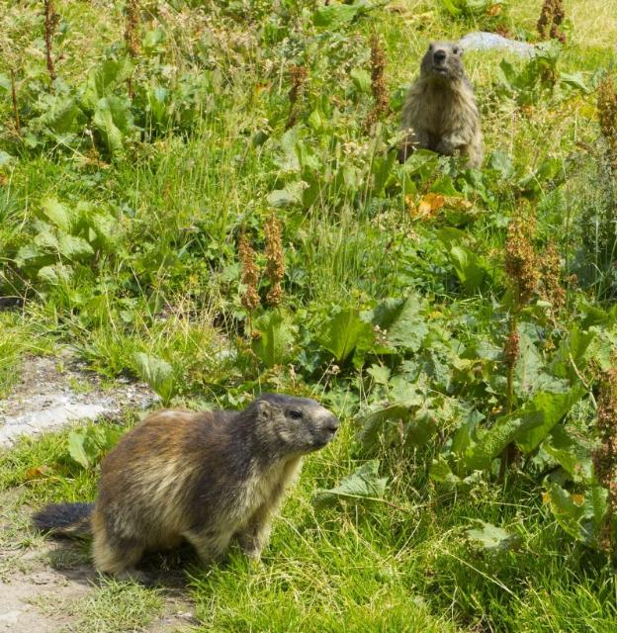
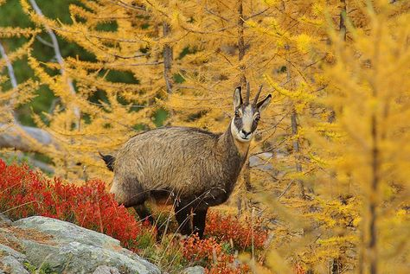
faune superbe avec
chamois, bouquetins et marmottes

Slide 8
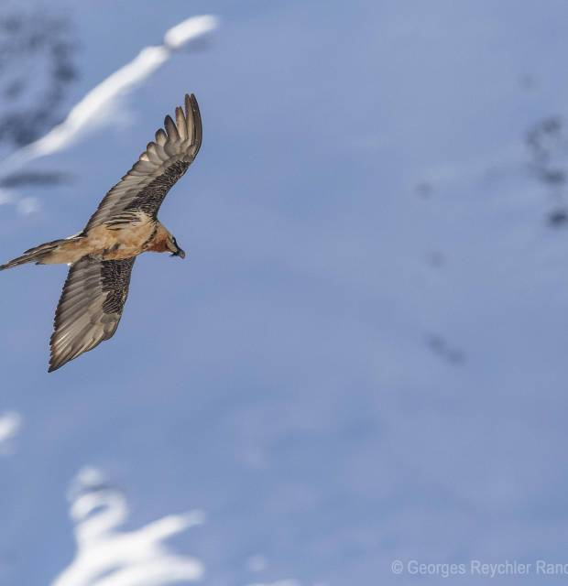
les vols planés des
gypaètes

Slide 9
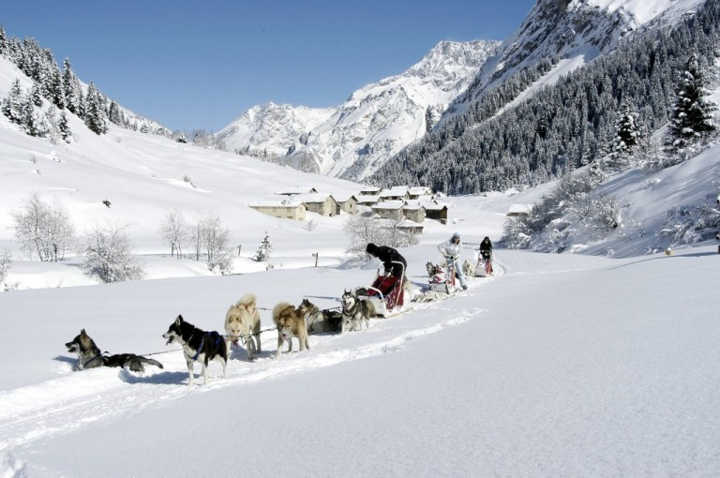
balades avec chiens de traineau à Pralognan

Slide 10
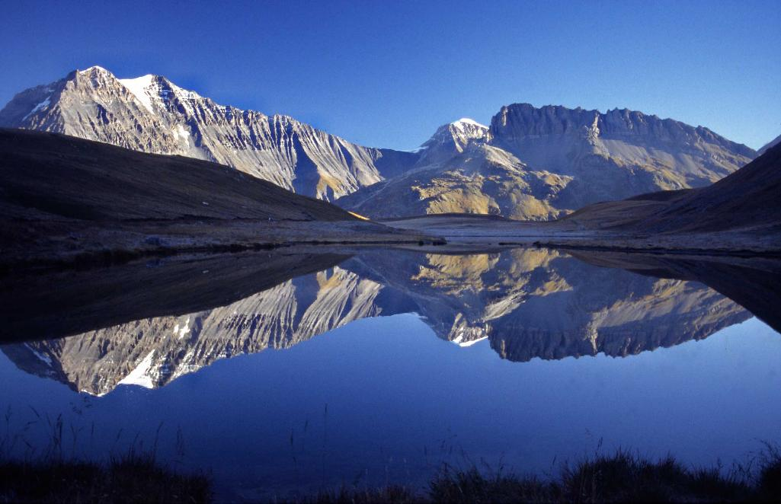

Slide 11
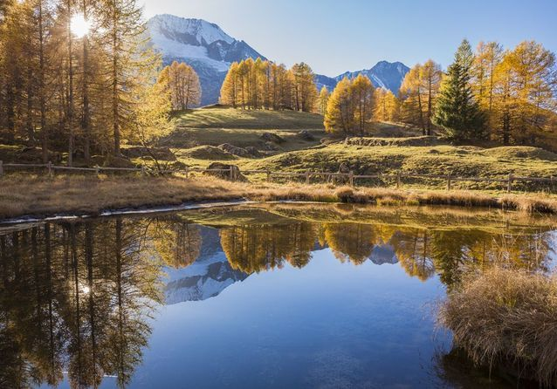

Slide 12
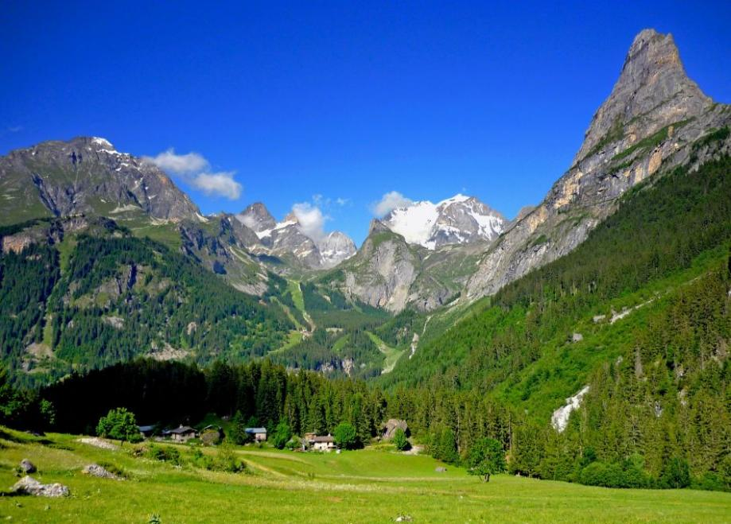

Slide 13
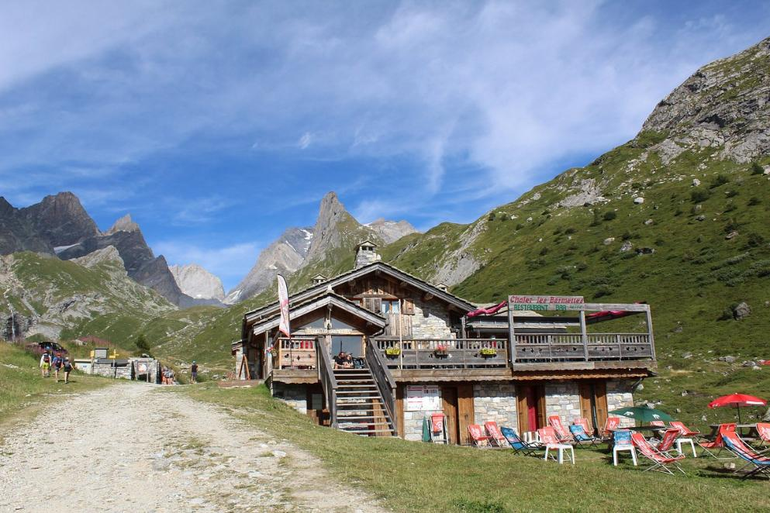
refuge des barmettes

Slide 14
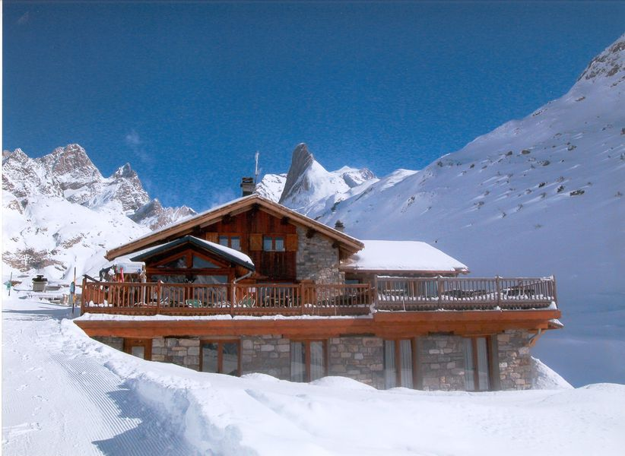
refuge barmettes
en hiver

Slide 15
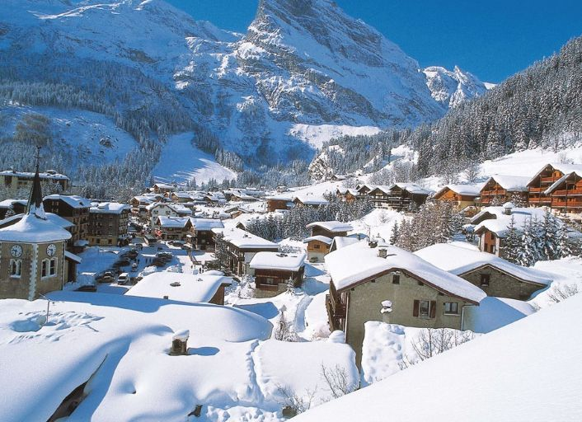
PRALOGNAN
la station

Slide 16
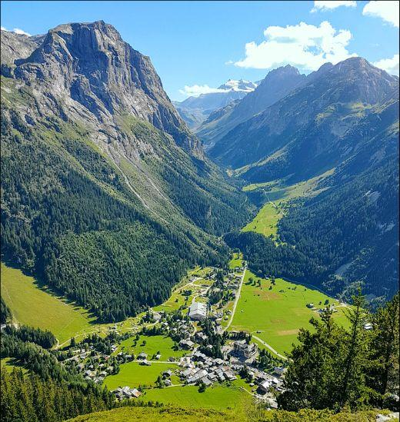
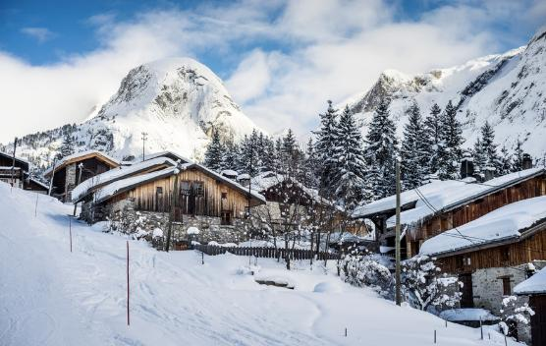
PRALOGNAN la Vanoise
en hiver et, vue aérienne

Slide 17
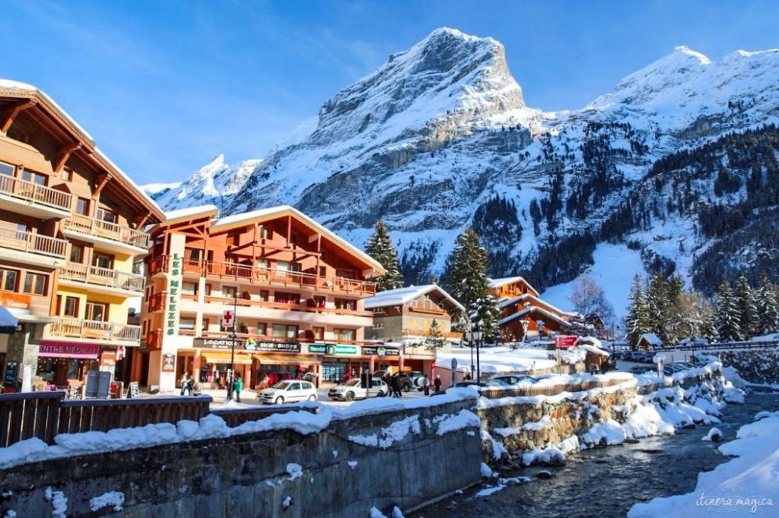

Slide 18
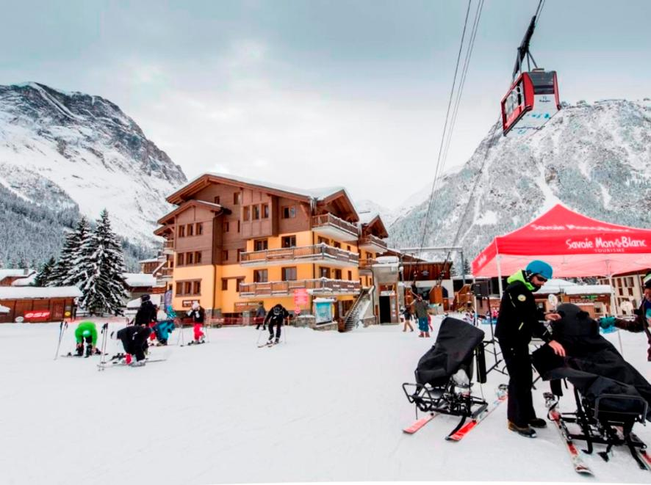

Slide 19
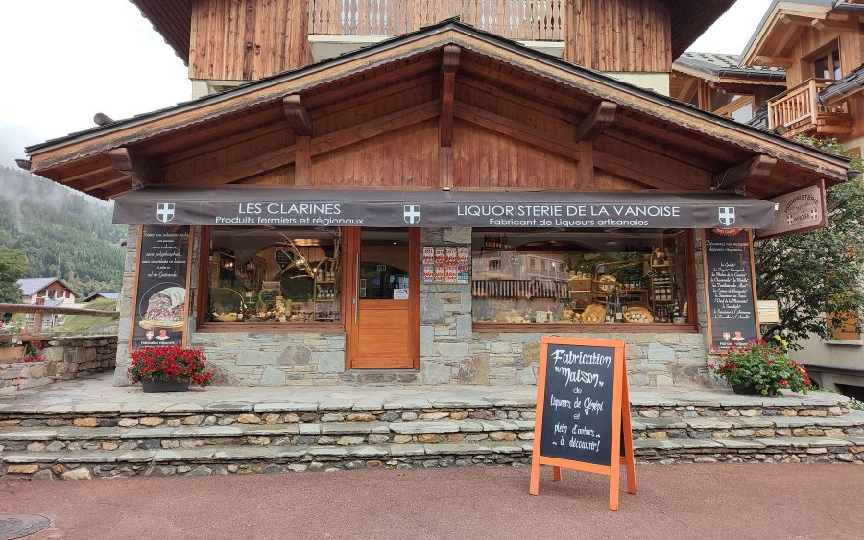
Artisanat local : liqueurs, génépi, fromages

Slide 20
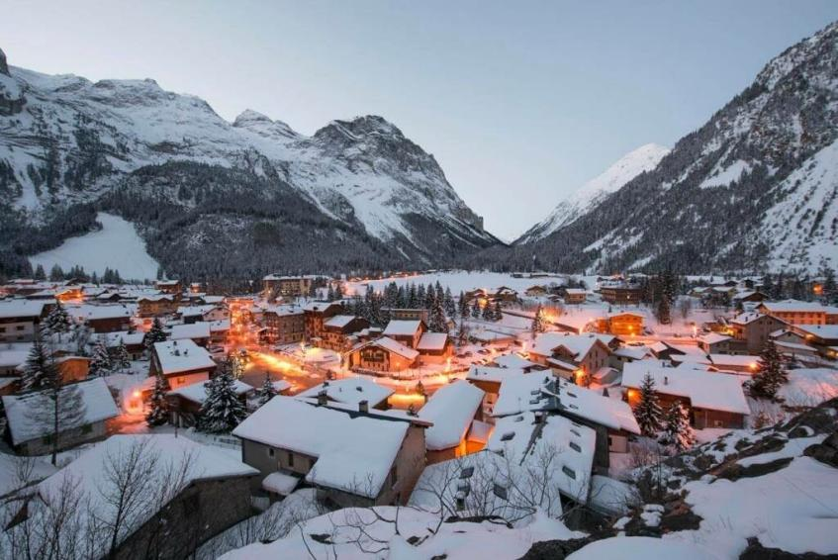
Lorient Sur une Sugestion et une Finitition Du PPS de Jackdidier ( Du Parc De La Vannoise et De Pralognan )
Les Images Et Le Son Du Net - Daniel

